Slide 1

Применение производной для исследования функций на монотонность
№1
Алгебра и начала
математического анализа,
10 класс

Slide 2
Определение
Исследовать функцию на монотонность – это
указать промежутки возрастания, убывания и постоянства функции.
Для определения промежутков возрастания, убывания и постоянства функции можно использовать производную.

Slide 3
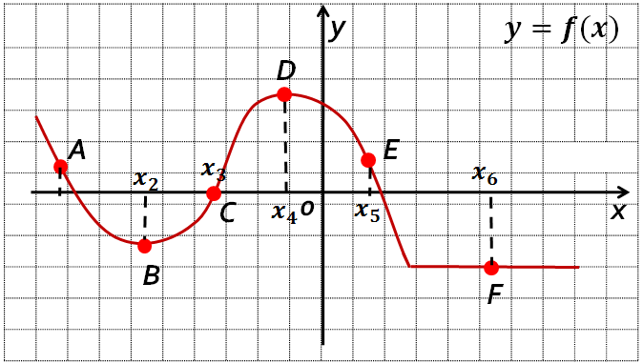

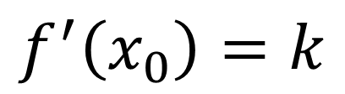

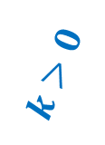




Определите знаки производной в отмеченных на рисунке точках
$$f^{′}\left(x_{0}\right)=k$$
$$k=0$$
$$k<0$$
$$k>0$$
k₅ = f’(x₅) < 0, в точке x₅ функция убывает;
$$k<0$$
$$x_{1}$$
$$k=0$$
k₆ = f’(x₆) = 0, в точке x₆ функция постоянна.
$$k=0$$
k₁ = f’(x₁) < 0, в точке x₁ функция убывает;
k₂ = f’(x₂) = 0, точка x₂ относится как к промежутку убывания, так и промежутку возрастания функции;
k₃ = f’(x₃) > 0, в точке x₃ функция возрастает;
k₄ = f’(x₄) = 0, точка x₄ относится как к промежутку убывания, так и промежутку возрастания функции;

Slide 4
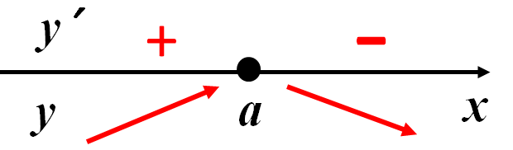
Теорема
Пусть y = f(x) – непрерывная на промежутке функция.
а) если f´(x) ≥ 0 (причём f´(x) = 0 лишь в отдельных точках и не выполняется ни на каком сплошном промежутке), то
f(x) – возрастает;
б) если f´(x) ≤ 0 (причём f´(x) = 0 лишь в отдельных точках и не выполняется ни на каком сплошном промежутке), то
f(x) – убывает;
в) если f´(x) = 0 на сплошном промежутке, то
f(x) – постоянна (const).
В виде схемы эту теорему можно представить так:

Slide 5
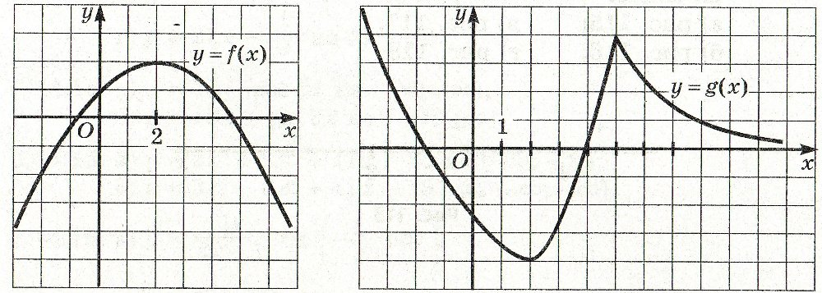
Пример 1. Используя графики функций, решите неравенства: а) f´(x) < 0; б) f´(x) ≥ 0; в) g´(x) > 0.
а) f´(x) < 0, поэтому угловой коэффициента касательной k < 0, поэтому функция должна убывать, по рисунку находим такой промежуток xϵ(2; +∞).
Примечание: Саму точку х = 2 в промежуток не включаем, т.к. в этой точке производная равна нулю, а по условию f´(x) < 0.
б) f´(x) ≥ 0, поэтому угловой коэффициента касательной k ≥ 0, поэтому функция должна возрастать, по рисунку находим такой промежуток xϵ (– ∞; 2].
в) g´(x) < 0, поэтому угловой коэффициента касательной k < 0, поэтому функция должна убывать, по рисунку находим два таких промежутка
xϵ (– ∞; 2) и (5; +∞).
Примечание: Точку х = 2 в промежуток не включаем, т.к. в этой точке производная равна нулю, а в точке х = 5 производная не существует (а по условию g´(x) < 0).

Slide 6
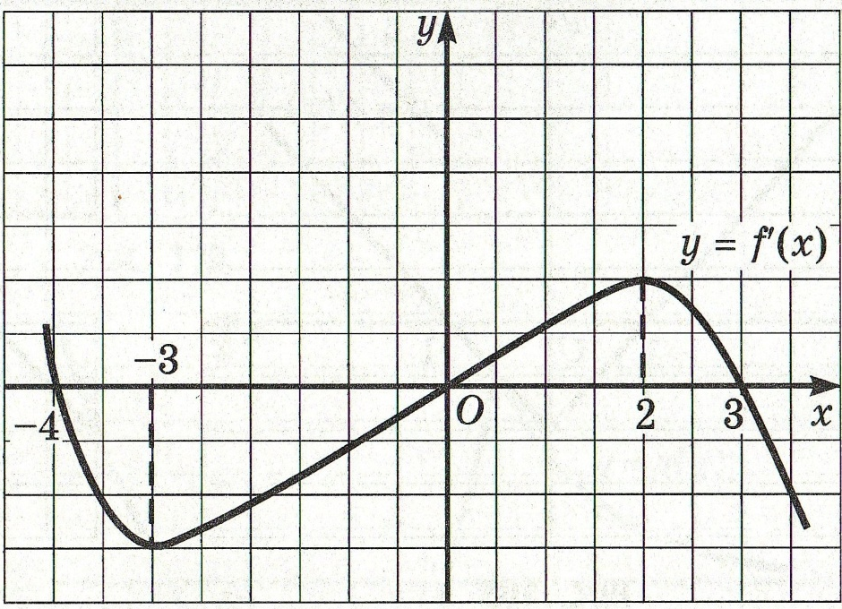
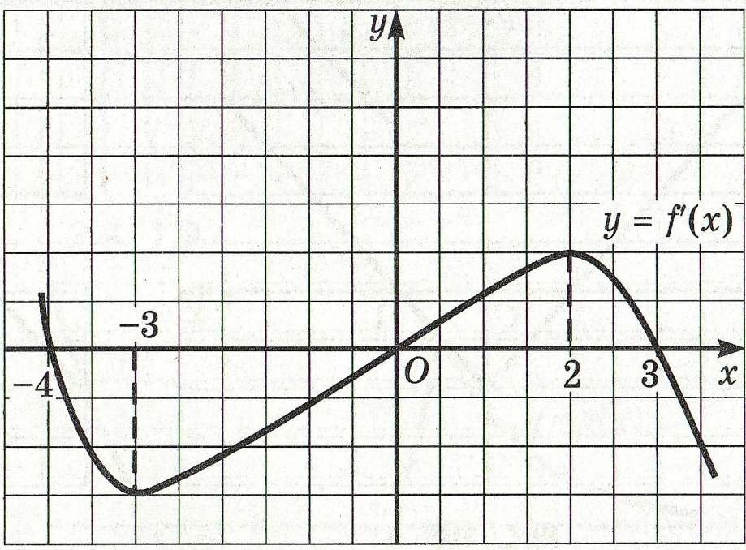
Пример 2. По графику производной функции y = f(x), определите, на каких промежутках функция y = f(x) возрастания, а на каких убывает:
На графике изображён график производной. Чтобы определить где функция y = f(x) возрастает, нужно определить где f´(x) ≥ 0, т.е. данный график производной расположен выше оси х или совпадает с ней, поэтому xϵ(– ∞; 4] и [0; 3].
Чтобы определить где функция y = f(x) убывает, нужно определить где f´(x) ≤ 0, т.е. данный график производной расположен ниже оси х или совпадает с ней, поэтому xϵ[– 4; 0] и [3; +∞).

Slide 7
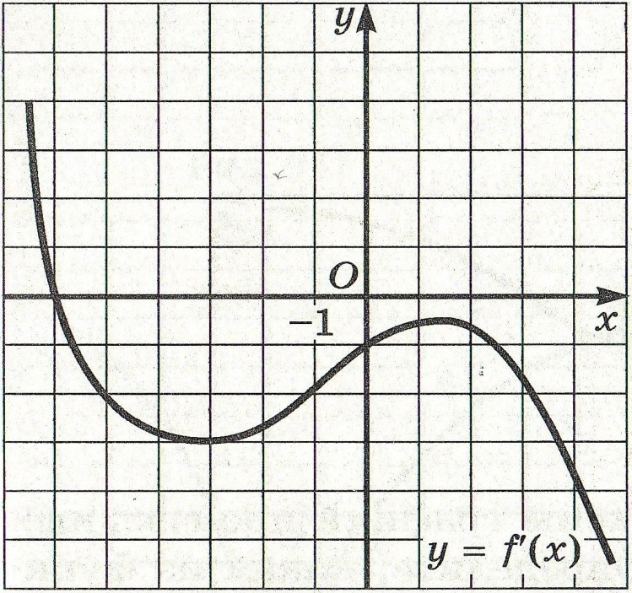
Пример 3. По графику производной функции y = f(x), определите, на каких промежутках функция y = f(x) возрастания, а на каких убывает:
-6
На графике изображён график производной. Чтобы определить где функция y = f(x) возрастает, нужно определить где f´(x) ≥ 0, т.е. график производной расположен выше оси х или совпадает с ней, поэтому xϵ(–∞;–6]. Чтобы определить где функция y = f(x) убывает, нужно определить где f´(x) ≤ 0, т.е. график производной расположен ниже оси х или совпадает с ней, поэтому xϵ[–6;+ ∞).

Slide 8
Пример 4. Найдите промежутки монотонности функции f(x) = x³ – 6x² + 9x – 1.
Решение:
1) f´(x) = 3x² – 12x + 9
2) f´(x) = 0, 3x² – 12x + 9 = 0
x² – 4x + 3 = 0
x = 1 и х = 3
3)
4) f (x) возрастает при xϵ(– ∞; 1], [3; + ∞);
f (x) убывает при хϵ[1; 3]
-
f ´(x)
+
+
f(x)
1
3
х

Slide 9
Пример 5. Докажите, что функция
f(x) = x⁵ + 2x³ – 4 монотонна на все числовой прямой. Укажите характер её монотонности.
Решение (1 способ):
1) f´(x) = 5x⁴ + 6x²
2) f´(x) = 0, 5x⁴ + 6x² = 0
x²(5x² + 6) = 0
x = 0 и x² = – 1,2 (нет корней)
3) Определяем знаки производной на оси х.
4) f (x) возрастает при xϵ(– ∞; + ∞).
+
+
y´
х
y
0

Slide 10
Пример 5. Докажите, что функция
f(x) = x⁵ + 2x³ – 4 монотонна на все числовой прямой. Укажите характер её монотонности.
Решение (2 способ):
1) f´(x) = 5x⁴ + 6x²
Замечаем, что f´(x) ≥ 0 при всех значениях x, поэтому данная функция возрастает на всей области определения.
Функция возрастает при xϵ(– ∞; + ∞).

Slide 11
Пример 6. Докажите, что функция f(x) = x – cosx + 8 монотонна на все числовой прямой. Укажите характер её монотонности.
Решение (2 способ):
f´(x) = 1 + sinx
–1 ≤ sinx ≤ 1| + 1
–1 + 1 ≤ sinx + 1 ≤ 1+ 1
0 ≤ sinx + 1 ≤ 2
Значит, f´(x) ≥ 0 при любых значениях х.
Функция возрастает при xϵ(– ∞; + ∞).

Slide 12
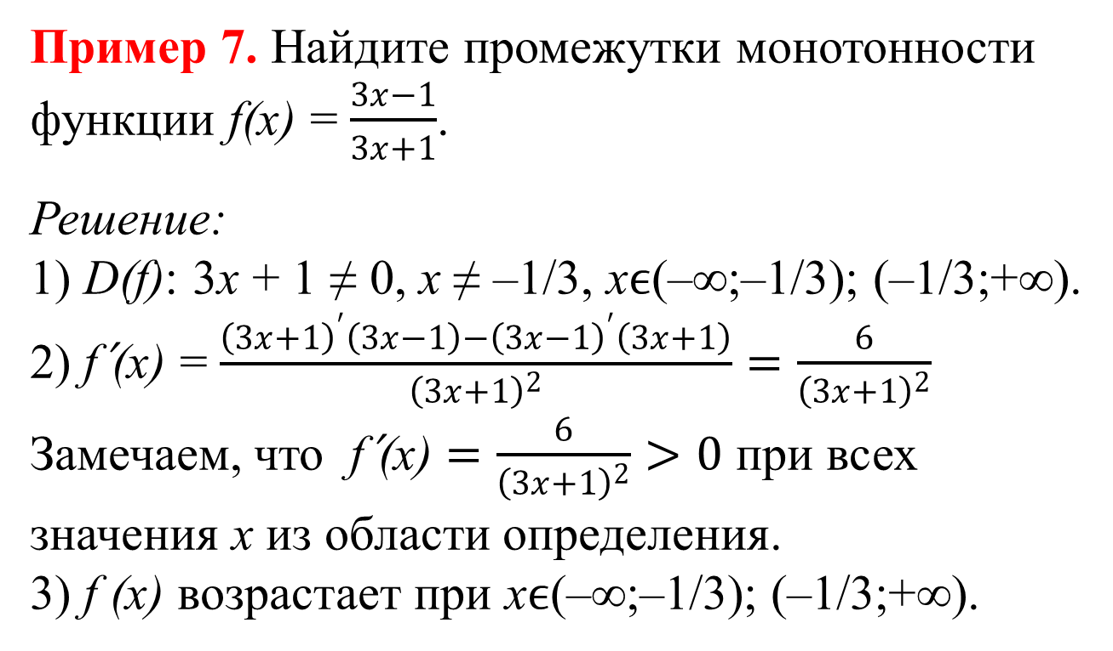
Пример 7. Найдите промежутки монотонности функции f(x) = $\frac{3x−1}{3x+1}$.
Решение:
1) D(f): 3x + 1 ≠ 0, x ≠ –1/3, хϵ(–∞;–1/3); (–1/3;+∞).
2) f´(x) = $\frac{{\left(3x+1\right)}^{′}\left(3x−1\right)−{\left(3x−1\right)}^{′}\left(3x+1\right)}{{\left(3x+1\right)}^{2}}=\frac{6}{{\left(3x+1\right)}^{2}}$
Замечаем, что f´(x) $=\frac{6}{{\left(3x+1\right)}^{2}}>0$ при всех значения х из области определения.
3) f (x) возрастает при хϵ(–∞;–1/3); (–1/3;+∞).

